Slide 1
豊橋市小中学校ＰＴＡ連絡協議会 Zoom導入手引き

Slide 2
目次
１ はじめに
１－１ Zoomとは
２ 研修会に参加するうえでの注意点
３ 研修会に参加するための事前準備
３－１ 必要なものを確認しましょう
３－２ 接続環境を確認しましょう
３－３ Zoomをインストールしましょう
３－３－１ スマートフォン、タブレットの場合
３－３－２ パソコンの場合
４ 操作の手引き
４－１ 参加方法
４－１－１ スマートフォン、タブレットの場合
４－１－２ パソコンの場合
４－２ 参加者名の設定方法
４－２－１ スマートフォン、タブレットの場合
４－２－２ パソコンの場合
４－３ マイク及びカメラのON-OFFの切り替え方
４－４ ブレイクアウトルームへの入退出方法
４－５ チャット機能
４－５－１ スマートフォン、タブレットの場合
４－５－２ パソコンの場合
４－６ 退出方法
５ 当日の緊急連絡先

Slide 3
１．はじめに
１－１ Zoomとは
Zoomとは、パソコンやスマートフォン、タブレットを使って、
Web会議や講演会等をオンライン上で行うことができるツールです。

Slide 4
２．研修会に参加するうえでの注意点
○当日は、開始時間の３０分前の 時 分よりWeb会場への入室が可能となります。
４－１の参加方法の手引きをご参考にご入室いただき、開始までお待ちください。
〇参加者名を、誰が参加しているか分かるように設定してください。
※「学校名 氏名 役職名」に設定してください。 例：「〇〇小 豊橋太郎 会長」
○講師が講演を行っている間は、基本的にはマイクをミュート（無音）の状態にしてお聞きください。
ただし、途中、講師の指示のもと、グループディスカッションを行う際にマイクをオンにし
ていただきます。
マイクのON-OFFの切り替え方法については、４－３の手引きをご参考に操作をお願いします。
○ビデオは、原則ONにした状態でご受講ください。
ビデオのON-OFFの切り替え方法については、４－３の手引きをご参考に操作をお願いします。

Slide 5
３．研修会に参加するための事前準備
３－１ 必要なものを確認しましょう
① 接続するためのデバイス（スマートフォン、タブレット、パソコン）
② 周辺機器（マイク、Webカメラ）
スマートフォンや、ノートパソコン等にマイクやカメラが内蔵されているものであれば、周辺機器は必要ありませんが、デスクトップ型パソコン等は、それらが内蔵されていないことが多いので、周辺機器が必須となる場合があります。
一度、ご自身のデバイスがマイクや、カメラ内蔵のものであるか等、事
前にご確認下さい。

Slide 6
３－２ 接続環境を確認しましょう
○インターネットへの接続が必要です。
注意点として、４Gなどのキャリア回線は、通信料がかかったり、接続
が不安定である場合がありますので、安定したWi-Fi回線等での参加をお
すすめします。
○静かで、発声のできる場所で参加しましょう。
周囲の雑音を拾ってしまうと、会の妨げとなる場合があります。また、ブレイクアウトルーム（小部屋機能）を利用したグループワーク等で、発言をする機会がありますので、発声が行える場所での参加をお願いします。

Slide 7
３－３ Zoomをインストールしましょう
３－３－１ スマートフォン、タブレットの場合
「App Store」または「Google Play」を開き、検索欄に「Zoom」と
入力し検索する。
② 「ZOOM Cloud Meetings」というアプリをインストールする。

Slide 8
３－３ Zoomをインストールしましょう
３－３－2 パソコンの場合
Zoomホームページ
（https://us02web.zoom.us/）の
一番下までスクロールした先にある
「ダウンロード」をクリックする。
②「ミーティング用Zoomクライアント」の
「ダウンロード」をクリックする。
③「Zoominstaller.exeファイルを開く」（も
しくは、「Zoom.pkg」）をクリックすると、
インストールが始まります。
①
②

Slide 9
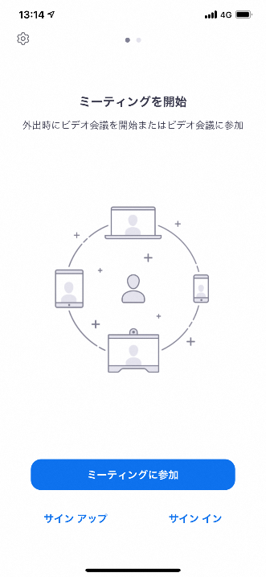
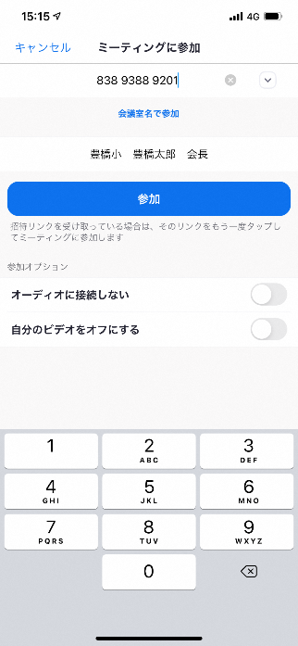
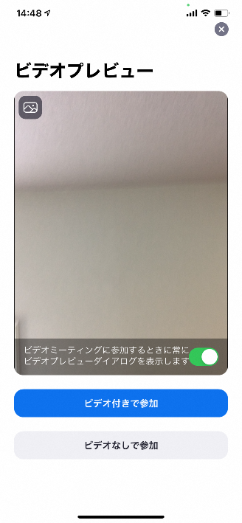
４．操作の手引き
③
④
⑥
４－１ 参加方法
４－１－１ スマートフォン、タブレットの場合
⑤
⑦
①Zoomのアプリを起動する。
②「ミーティングに参加」をタップする。
※新たにアカウントを作成する必要はありません。
③「ミーティングID」の欄に「 」を入力
④「会議室名で参加」の下の欄に「学校名 氏名 役職名」を入力
例：「〇〇小 豊橋太郎 会長」
⑤「参加オプション」の「オーディオに接続しない」及び「自分
のビデオをオフにする」のボタンがオフ（左側）になっていること
を確認する。
⑥「参加」が押せるようになるので、タップする。
⑦「あなたのミーティングパスコードを入力してください」と表示さ
れるので、「パスコード」の欄に「 」を入力し、次へ進む。
⑧「ビデオ付きで参加」をタップ
⑨「WiFiまたは携帯のデータ」をタップ
⑩Web会議が始まります。
②
⑨
⑧

Slide 10
４－１－２ パソコンの場合
４－１ 参加方法
①Zoomのアプリを起動する。
②「ミーティングに参加」をタップする。
※新たにアカウントを作成する必要はありません。
③「ミーティングID」の欄に「 」を入力
④「名前を入力してください」の欄に「学校名 氏名 役職名」
を入力
例：「〇〇小 豊橋太郎 会長」
⑤「オーディオに接続しない」及び「自分のビデオをオフにす
る」のチェックが外れていることを確認する。
⑥「参加」が押せるようになるので、クリックする。
⑦「あなたのミーティングパスコードを入力してください」と表
示されるので、「パスコード」の欄に「 」を入力する。
⑧「ミーティングに参加する」をクリックする。
⑨「コンピューターでオーディオに参加」をクリックする。
⑩Web会議が始まります。
②
③
④
⑦
⑤
⑥
⑧
⑨

Slide 11
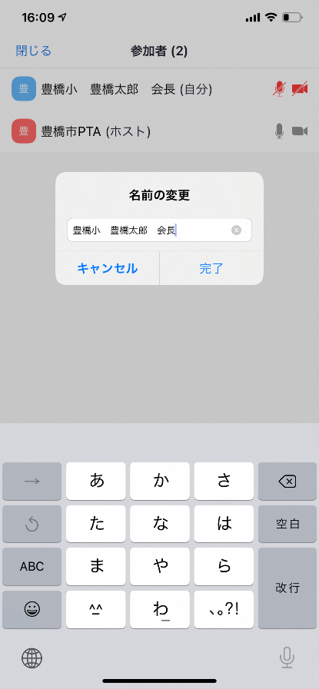
４－２ 参加者名の変更方法
Web会議に入室する段階で、参加者名の変更を行わなかったり、間違えてしまった
方は、以下の手順の通り設定をお願いします。
４－２－１ スマートフォン、タブレットの場合
①「参加者」をタップする。
②一番上の「変更前の名前（自分）」
と表示されている所をタップする。
③「名前の変更」をタップする。
④「学校名 氏名 役職名」を入力し、
「完了（OK)」をタップする。
⑤「閉じる」で会議画面に戻ります。
①
⑤
①
②
④
③

Slide 12
４－２－２ パソコンの場合
４－２ 参加者名の変更方法
①
①「参加者」をクリックする。
②右側に表示される「変更前の名前（自分）」
にカーソルを合わせる。
③「詳細」をクリックする。
④「名前の変更」をクリックする。
⑤「学校名 氏名 役職名」を入力し、
「OK」をクリックする。
③
④
⑤

Slide 13
４－３ マイク及びカメラのON-OFFの切り替え方
〇右のようなアイコンをタップ（クリッ
ク）することでマイク及びカメラの
ON-OFFを切り替えられます。
〇マイク及びカメラがOFF時、主催者よ
り解除を求められた場合、右のように
解除の操作を行ってください。
OFFの状態
ONの状態
【マイクON】
【カメラON】

Slide 14
４－４ ブレイクアウトルームへの入退出方法
〇ブレイクアウトルームとは・・・
開催しているZoomミーティングにおいて、参加者を少人数のグループに分けてミー
ティングを行える機能です。
例えば、Zoom研修会の主催者が「これから１０分間チームに分かれて意見を出し
合ってください」といった指示を出した場合、Zoomミーティングの参加者を任意の数
でグループ分けし、それぞれのルームでディスカッションできるようになります。
〇研修会中、講師の指示で、グループワークが行われることになると、ブレイクアウト
ルームに参加する旨の案内が表示されるので、「参加」をタップ（クリック）し、それ
ぞれの部屋に分かれてください。
スマートフォン、タブレットの場合、
この画面が表示された後、 それぞれの小部屋に分かれます。
スマートフォン、タブレットの場合
グループワーク終了後、主催者が操作を行うと、この画面が表示された後、元の大部屋へ戻ります。

Slide 15
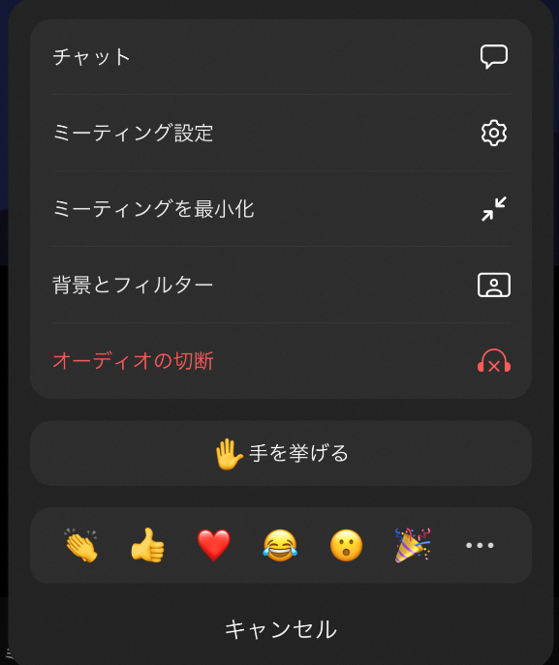
４－５ チャット機能
研修会中、Zoom内のチャット機能により、発言を行うことができます。
発言を行う場合は、以下の手順で行えます。
４－５－１ スマートフォン、タブレットの場合
④
①「詳細」をタップ
②「チャット」をタップ
③「ここをタップしてチャットする
か、メッセージを・・・」の部分
から、チャットを送る文章を入力
し、完了したら「紙飛行機マー
ク」をタップすると、チャットが送
信される。
④「閉じる」で会議画面に戻ります。
①
②
③

Slide 16
４－５－２ パソコンの場合
４－５ チャット機能
①「チャット」をクリックする。
②「ここにメッセージを入力します。。。」の部分から、チャットを送る文章を入力し、完了したらエンターキーを押すと、チャットが送信される。
②
①

Slide 17
４－６ 退出方法
【スマートフォン、タブレット】
①
②
①「退出」をタップ（クリック）する。
②「会議（ミーティングを退出」を
タップする。
※間違えてこの画面を表示してし
まった場合は、「キャンセル」を
タップする。
③会議から退出しました。
※間違えて退出してしまった場合は、
もう一度４－１の参加方法の手順を
ご参考に入室お願いします。
【パソコン】
①
②

Slide 18
５．当日の緊急連絡先
当日、手引きを確認しても分からない場合は、下記の連絡先へ
お電話にてお問い合わせください。
① ② ③
※お掛け間違えの無いようにお願い致します。
※話し中の場合は、別の番号へお掛け直しください。

